Slide 1
«АРСЕНАЛ»
транспортная безопасность
г. Москва

Slide 2
Компания ООО «АРСЕНАЛ» была создана во исполнение Федерального закона от 09 февраля 2007 г. № 16-ФЗ «О транспортной безопасности», Постановления Правительства Российской Федерации № 1637 от 08 октября 2020 г., № 1638 от 08 октября 2020 г., № 1640 от 08 октября 2020 г., № 1642 от 08 октября 2020 г., ориентируясь на Указ Президента РФ от 31.03.2010 № 403 «О создании комплексной системы обеспечения безопасности населения на транспорте»
Основная цель компании – реализация государственной политики в области обеспечения безопасного функционирования транспортного комплекса в Российской Федерации.

Slide 3
Компания ООО «АРСЕНАЛ» имеет аккредитацию в качестве ПТБ в Росморречфлоте и в Росавтодоре.
Мы успешно осуществляем свою деятельность в области обеспечения транспортной безопасности и реализуем защиту от актов незаконного вмешательства объектов транспортной инфраструктуры

Slide 5
На сегодняшний день имеем в штате компании ООО «АРСЕНАЛ» более 1800 аттестованных сотрудников. Из них по видам транспорта:
943
625
171
128

Slide 6
В настоящее время аттестованными сотрудниками «АРСЕНАЛ» осуществляется защита объектов транспортной инфраструктуры, а также транспортных средств по всей России.
Для сотрудников разработана форменная одежда, соответствующая погодным условия региона нахождения объекта транспортной инфраструктуры.

Slide 7
Сотрудники «АРСЕНАЛ» профессионально несут службу и четко выполняют свои обязанности.
Наши специалисты были неоднократно отмечены благодарственными письмами со стороны заказчика за образцовую дисциплину и профессионализм.

Slide 8
На объектах под защитой нашей организации регулярно проводятся проверки личного состава, в том числе:
закладка под днище автомобиля муляжа взрывного устройства
пуск учебного нарушителя с поддельными документами (пропуском)
пуск учебного нарушителя с муляжом огнестрельного оружия
закладка муляжа взрывного устройства путем проникновения на объект.

Slide 9
Для целей оперативного реагирования на попытки совершения АНВ в компании существуют группы быстрого реагирования на автомобилях, имеющих специальную цветовую раскраску (принадлежность к компании). Автомобили ГБР оснащены блокираторами радиовзрывных устройств «ПЕЛЕНА». Действия сотрудников ГБР фиксируются носимыми видеорегистраторами «ДОЗОР».

Slide 10
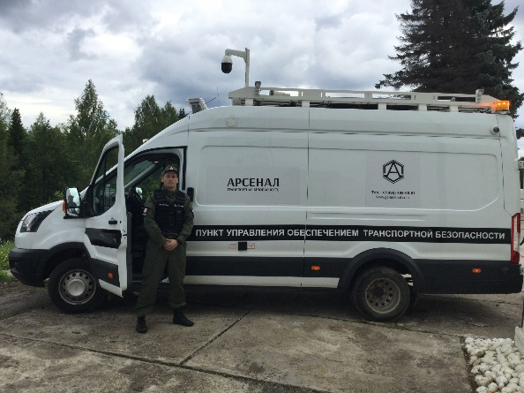
В
реагирования автономный обеспечением
состав групп входит пункт
быстрого Мобильный управления
транспортной
безопасности (МАПУ ОТБ).
Данный комплекс оснащен всеми необходимыми сертифицированными в соответствии с ПП РФ № 969 от 26.09.16г. техническими средствами:
Рентгенотелевизионная установка
«Норка»
Детектор паров и следов взрывчатых веществ
Система охранного видеонаблюдения за прилегающей территорией
Портативный SmartScan
Средства радиосвязи
металлодетектер

Slide 11
Переносная досмотровая НОРКА предназначена для
система
проверки мебели, в целях
корреспонденции, различных бытовых выявления взрывных
багажа, предметов устройств
и других
незаконных вложений. Кроме того, НОРКА применяется для обследования контейнеров с опасными вложениями и запрещенными к провозу предметами.

Slide 12
Сотрудники
компании при
досмотре используют
переносной
металлодетектор который
«SmartScan Model XT», является отечественной
разработкой, предназначен для поиска и обнаружения металлических предметов при проведении личного досмотра.

Slide 13
При необходимости дополнительного досмотра
проведения
наши
сотрудники используют Ионно-дрейфовый детектор «Кербер-Т»,который предназначен для автоматического определения следов взрывчатых, наркотических и отравляющих веществ, как на поверхности, так и в воздухе.

Slide 14
Носимый
видеорегистратор
«Дозор-78» и архивирования
терминал зарядки и данных обеспечивают
непрерывную запись и аудиовизуальной Используется нашими
архивирование информации. сотрудниками
при проведении досмотра.

Slide 15
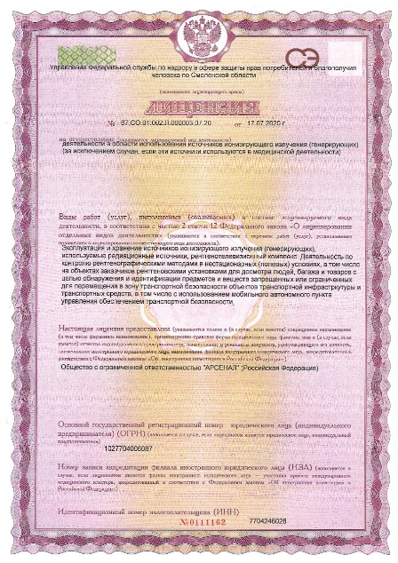
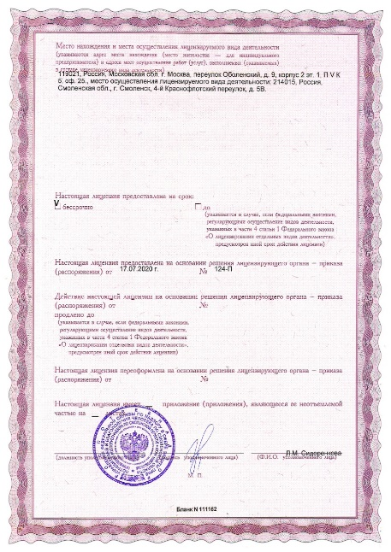
ООО«АРСЕНАЛ» имеет лицензию на право досмотра багажа, товаров и крупногабаритного груза использованием рентгентелевизионного оборудования.
Использование ЛДУ позволяет более тщательно проводить досмотр, а также повышает пропускную способность на объекте без потери качества досмотра.

Slide 16
ООО«АРСЕНАЛ» - специализированная организация, имеющая право проводить оценку уязвимости и разрабатывать планы обеспечения транспортной безопасности ОТИ и ТС на водном транспорте.

Slide 17
ООО«АРСЕНАЛ» осуществляет поставку, монтаж и обслуживание сертифицированных в соответствии с ПП РФ № 969 от 26.09.2016 и несертифицированных технических средств обеспечения ТБ. Также компания осуществляет услуги по проектированию систем транспортной безопасности, в том числе для ОТИ на этапе проектирования и строительства.

Slide 18
Наши партнеры
Нам доверяют
ФБУ «Администрация «Волго-Балт»
ФКП «Дирекция комплекса защитных сооружений г. Санкт‑Петербурга

Slide 19
Спасибо за внимание!
+7 (495) 255-21-35; +7 (499) 499-65-61
www.gc-arsenal.com

